Slide 1
OpenCV
Dotando a las máquinas de visión
Participantes:
Alonso Núñez, Mario
Raimundo Fernando, Jose Eduardo
Master en Ingeniería Informática

Slide 2
INDICE DE CONTENIDOS
1º ¿Qué es openCV?
2º Planteamiento de los datos
3º Operaciones
4º OpenCV en ámbitos distribuidos
5º Interacción con Machine Learning
6º Ejemplos

Slide 3

¿Qué es openCV?
¿QUÉ ES OPENCV?
OpenCv es una biblioteca libre para el procesamiento de imágenes y video desarrollada inicialmente por Intel.
Se trata de la herramienta más potente dentro del ámbito de la visión artificial y goza de una gran popularidad.
Empleada en multitud de ámbitos como robótica, reconocimiento de objetos, seguridad, impresión 3D y ocio

Slide 4

¿Qué es openCV?
OpenCv nació como un proyecto de computación en altas prestaciones que buscaba abarcar la totalidad del ámbito de la visión artificial.
Su principal objetivo es proporcionar un código optimizado y una infraestructura estable para el procesamiento de imágenes
Abordaba algunos proyectos como el trazado de rayos en tiempo real y la visualización tridimensional.

Slide 5

¿Qué es openCV?
El desarrollo de la biblioteca empezó en 1999 y su versión 1.0 fue lanzada en 2006 tras 5 años en fase alfa.
Surge una brutal competencia entre Intel y Nvidia por el procesamiento de imágenes en altas prestaciones, enfrentando a la CPU y la GPU en computo paralelo.
Tras una aplastante derrota debido al creciente número de núcleos de la GPU, Intel decide liberalizar OpenCV y trabajar en su nueva versión 2.0

Slide 6

Planteamiento de los datos
PLANTEAMIENTO DE LOS DATOS
OpenCV da una gran importancia a la homogeneidad de los datos, haciendo que toda la información procesable sean objetos de la misma clase, llamada MAT.
Una imagen se representa como un solo objeto de dicha clase, mientras que un vídeo es un array de objetos.
El gran potencial del tratamiento de la información reside en cómo se configuran los campos internos de dicha clase, lo cual permite una gran versatilidad.

Slide 7
Planteamiento de los datos
La clase MAT contiene toda la información necesaria para el tratamiento de los datos y podemos usar diferentes subclases según la imagen a procesar.
El componente principal de la clase son los elementos Vec, cada uno de los cuales representa una capa de la imagen y se organizan dentro de un array.
Una imagen RGB estará compuesta por un total de tres elementos Vec en el array, correspondientes con cada una de las diferentes capas de color.

Slide 8
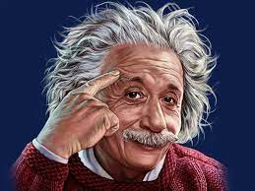
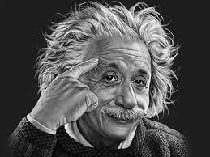
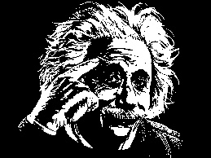
Planteamiento de los datos
Cada uno de los elementos Vec será una matriz de las mismas dimensiones que la imagen o video, y cada uno de sus elementos tendrá un valor entre 0 y 255.
Para controlar el tamaño de la información, un mismo objeto MAT puede tener un número diferente de matrices Vec, cuyos elementos número ocupan una cantidad específica de bits.
3 matrices Vec de 8 bits
1 matriz Vec de 8 bits
1 matriz Vec de 1 bit

Slide 9
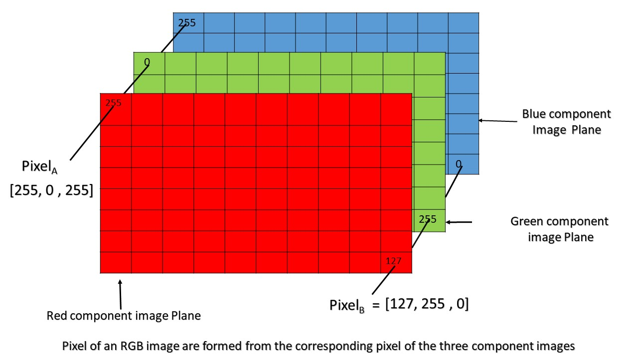
Operaciones
OPERACIONES
OpenCV proporciona una larga lista de operaciones que podemos realizar sobre los objetos de la clase MAT. Diferenciamos tres tipos:
Operaciones de pixel.
Operaciones de mallado.
Operaciones de imagen.
Estos grupos hacen referencia al área de la imagen que tiene que analizarse a la hora de aplicar una única vez dicha operación.

Slide 10
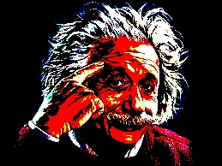
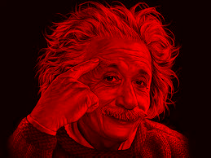
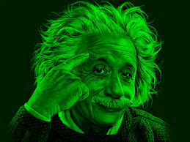
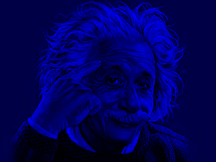
Operaciones
Operaciones de pixel
Aplicadas a cada pixel de la imagen independientemente del resto de pixeles del entorno. Algunas son:
Filtro Threshold
Todo pixel con un valor superior a un umbral es sustituido por un cierto valor dado
Operación pixel a pixel
Acceso a todos los píxeles que componen las matrices Vec y puesta a cero de todos sus elementos, dejando únicamente una de las matrices sin modificar
Notes:
Como puede ver, los datos de entrenamiento pueden tener una estructura bastante compleja; además, puede ser muy grande y/o no totalmente disponible,

Slide 11
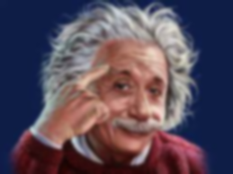
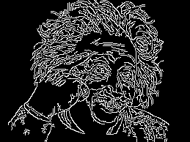
Operaciones
Operaciones de mallado
Aplicadas a cada pixel de la imagen dependiendo de los píxeles que lo rodean. Algunas son:
Filtro Gauss
Normaliza el conjunto de elementos del mallado reduciendo la diferencia de los valores extremos.
Filtro Canny
Analiza los elementos del mallado detectando cambios bruscos para identificar los bordes
Notes:
Como puede ver, los datos de entrenamiento pueden tener una estructura bastante compleja; además, puede ser muy grande y/o no totalmente disponible,

Slide 12
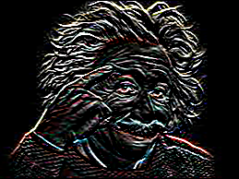
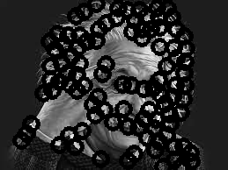
Operaciones
Operaciones de imagen
El valor resultante de cada pixel puede llegar a depender del valor de toda la imagen Algunas son:
Filtro Sobel
Identifica todas las líneas que forman la imagen y mantiene aquellas que tienen una inclinación específica
Detección de esquinas
Analiza completamente la imagen para detectar las esquinas de la misma
Notes:
Como puede ver, los datos de entrenamiento pueden tener una estructura bastante compleja; además, puede ser muy grande y/o no totalmente disponible,

Slide 13

OpenCV en ámbitos distribuidos
OPENCV EN AMBITOS DISTRIBUIDOS
OpenCV está disponible tanto en C++ como en Python, por lo que puede utilizarse con múltiples herramientas de cómputo distribuido como MPI o MrJob.
El esquema empleado para el procesamiento de los datos dependerá del tamaño de cada uno de los elementos MAT y de la urgencia de dicho procesamiento.

Slide 14
OpenCV en ámbitos distribuidos
Si necesitamos procesar imágenes con una gran resolución, dicho MAT será fragmentado en múltiples objetos MAT y distribuidos para su procesamiento.
Si necesitamos procesar video en tiempo real, necesitaremos distribuir los objetos MAT a distintos equipos según estos se van generando.

Slide 15

Interacción con ML
INTERACCIÓN CON MACHINE LEARNING
Los algoritmos de aprendizaje automático emplean datos de entrenamiento, los cuales incluyen varios componentes.
OpenCv cuenta con el módulo ml, el cual asume que todos los vectores de entrenamiento tienen el mismo número de componentes.
Para hacer una abstracción de los datos de entrenamiento en OpenCV, ml cuenta con la clase TrainData.
Notes:
Como puede ver, los datos de entrenamiento pueden tener una estructura bastante compleja; además, puede ser muy grande y/o no totalmente disponible,

Slide 16
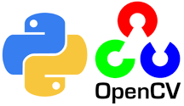
Interacción con ML
pip install opencv-python​
pip install opencv-contrib-python
Algunas clases del módulo ml:
cv::ml::EM
cv::ml::Boost
cv::ml::DTrees
cv::ml::RTrees
cv::ml::KNearest
cv::ml::ANN_MLP
cv::ml::LogisticRegression
cv::ml::NormalBayesClassifier

Slide 17
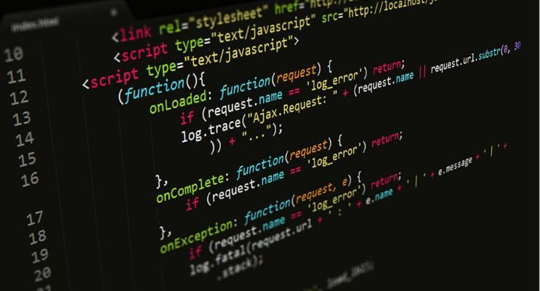
Ejemplos
EJEMPLOS

Slide 18
BIBLIOGRAFÍA
Machine Learning
Documentación clase MAT
Documento: Informe_openCV_tratamiento_imagenes
Web: Descripción general del aprendizaje automático
Youtube: Reconocimento facial

